Slide 1
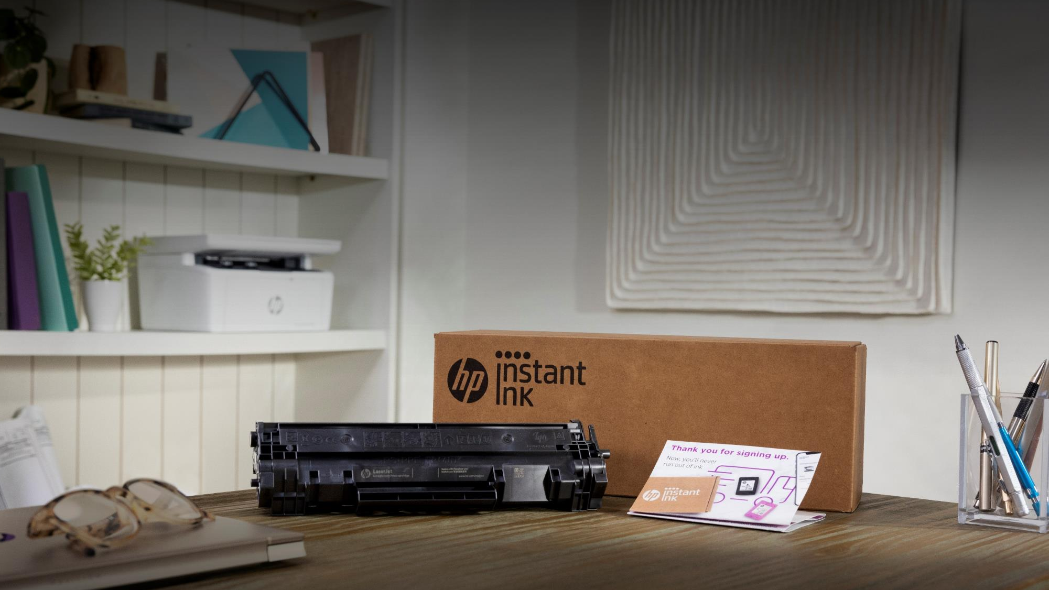

Értékesítési bemutató
HP Instant Ink vállalkozásoknak
Sosem fog kifogyni² a készlete, és akár 50%-ot is megtakaríthat¹ a lézernyomtatóhoz való toner árából
© Copyright 2022 HP Development Company, L.P. Az itt szereplő információk előzetes bejelentés nélkül megváltozhatnak.

Slide 2





A vállalkozások számára tervezett HP Instant Ink szolgáltatás segítségével soha nem fogy ki a festékből
Kényelmes kiszállítási szolgáltatással kaphatja meg a tonert akár több címre is, és egyetlen, összevont havi számlát kap. Tartalmazza az újrahasznosítást⁵.
Ft
A toner árának
akár 50%-át is megtakaríthatja¹
Regisztráljon a lézernyomtatókhoz elérhető, vállalkozások számára tervezett Instant Ink szolgáltatásra, hogy csökkentse az eredeti HP-toner költségét. Az ár tartalmazza a tonert, a kényelmes kiszállítást és az újrahasznosítást⁵.
Csak akkor szállítjuk a tonert, amikor szüksége van rá
A vállalkozások számára tervezett Instant Ink szolgáltatás segítségével soha nem fogy ki² a festékből.
Több nyomtató, különböző címek, egy számla³
A tonerkazettákat automatikusan szállítjuk ki az irodájának, több irodának vagy távmunkában dolgozóknak, és minderről egyetlen összevont havi számlát állítunk ki³.
Valódi rugalmasság, bármikor lemondhatja⁴
A rugalmas havi csomagok közül minden nyomtatójához kiválaszthatja a megfelelőt. Előfizetését bármikor módosíthatja vagy lemondhatja⁴.
Tartalmazza a kazetta újrahasznosítását⁵
Csak küldje el nekünk a használt eredeti HP tonerkazettákat az előre kifizetett szállítási címkével, és mi újrahasznosítjuk őket.
2
© Copyright 2022 HP Development Company, L.P. Az itt szereplő információk előzetes bejelentés nélkül megváltozhatnak.

Slide 3
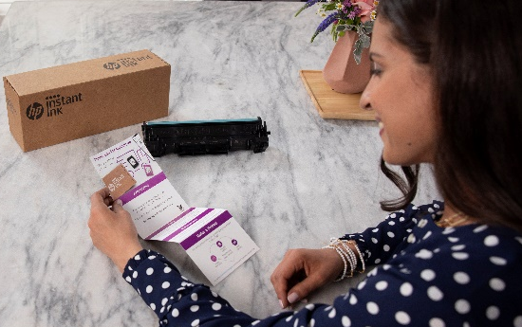

HP Instant Ink vállalkozásoknak
Kényelmes kellékanyag-kezelés
A program főbb jellemzői
Vásárlói előnyök
Az előfizetés tartalmazza a tonert,
a kényelmes kiszállítást több helyszínre és az újrahasznosítást⁵.
Ha a toner kifogyóban van, automatikusan³ szállítjuk az új kazettát.
Előfizetése bármikor lemondható vagy módosítható⁴.
Ha nem használja fel az összes oldalt, automatikusan átkerülnek⁶ a következő hónapra.
Az Instant Ink segítségével a tonerkazettákat automatikusan³ eljuttathatja az irodájába, több irodába vagy a távmunkában dolgozóknak.
Minden hónapban egyetlen, összevont számlát³ kap.
Kényelem
Megtakarítások
Nyugalom
Rugalmas csomagok
Kiszámítható havi nyomtatási költségek
3
© Copyright 2022 HP Development Company, L.P. Az itt szereplő információk előzetes bejelentés nélkül megváltozhatnak.

Slide 4

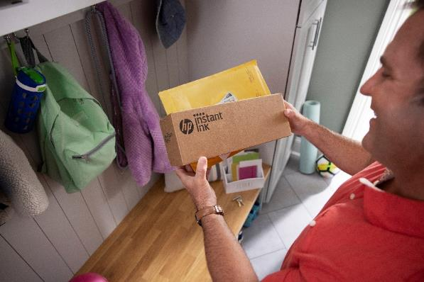
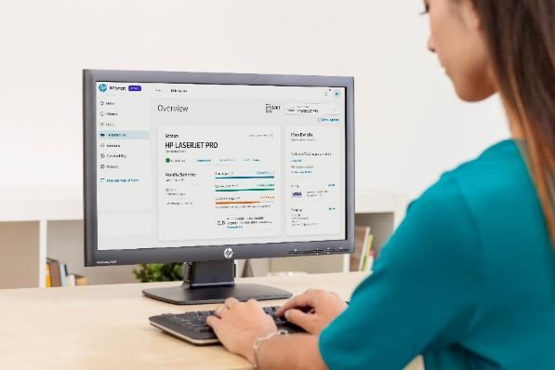

Hogyan működik?
Válasszon egy csomagot
vállalkozása minden nyomtatójához ​
Hozzon létre egy Instant Ink üzleti fiókot, és rendeljen minden nyomtatójához az üzleti használatnak megfelelő oldalszámú csomagot. Az előfizetés tartalmazza a tonert, a kényelmes kiszállítást és az előre fizetett újrahasznosítást⁵.
Külön költség nélkül szállítjuk a tonerutánpótlást mindegyik nyomtatóhoz
Ha a toner kifogyóban van,
automatikusan³ szállítjuk az új kazettát. A tonerkazettákat még azelőtt kiszállítjuk a különböző helyszíneken lévő különböző nyomtatókhoz, hogy szüksége lenne rájuk, így sosem fog kifogyni.²​
A nyomtató állapotának nyomon követése és teljes rugalmasság a nyomtatási csomagok tekintetében
Nyomon követheti az összes regisztrált nyomtatót, valamint a használatra és a csomagra vonatkozó információkat az egyéni irányítópulton. ​
A teljes rugalmassággal bármikor módosíthatja vagy lemondhatja a csomagokat⁴.
4
© Copyright 2022 HP Development Company, L.P. Az itt szereplő információk előzetes bejelentés nélkül megváltozhatnak.

Slide 5
Válassza ki az igényeinek megfelelő csomagot
Fekete-fehér tonercsomagok lézernyomtatókhoz
3,499 HUF
200 oldal /hónap
5,999 HUF
400 oldal /hónap
8,599 HUF
800 oldal /hónap
11,199 HUF
1500 oldal /hónap
17,199 HUF
3000 oldal /hónap
5
© Copyright 2022 HP Development Company, L.P. Az itt szereplő információk előzetes bejelentés nélkül megváltozhatnak.

Slide 6

HP Instant Ink vállalkozásoknak
Éves előre fizetés
Ha előre kifizeti 12 hónap szolgáltatási díját, 10% kedvezményt kap
az adott évre. ​
Könnyedén hozzáadhat további összegeket, hogy fedezze az esetlegesen szükséges további oldalakat.
Ha alacsonyabb kategóriájú csomagra vált, az előre kifizetett összeg egy évnél hosszabb szolgáltatási időtartamra jogosítja. ​
6
© Copyright 2022 HP Development Company, L.P. Az itt szereplő információk előzetes bejelentés nélkül megváltozhatnak.

Slide 7
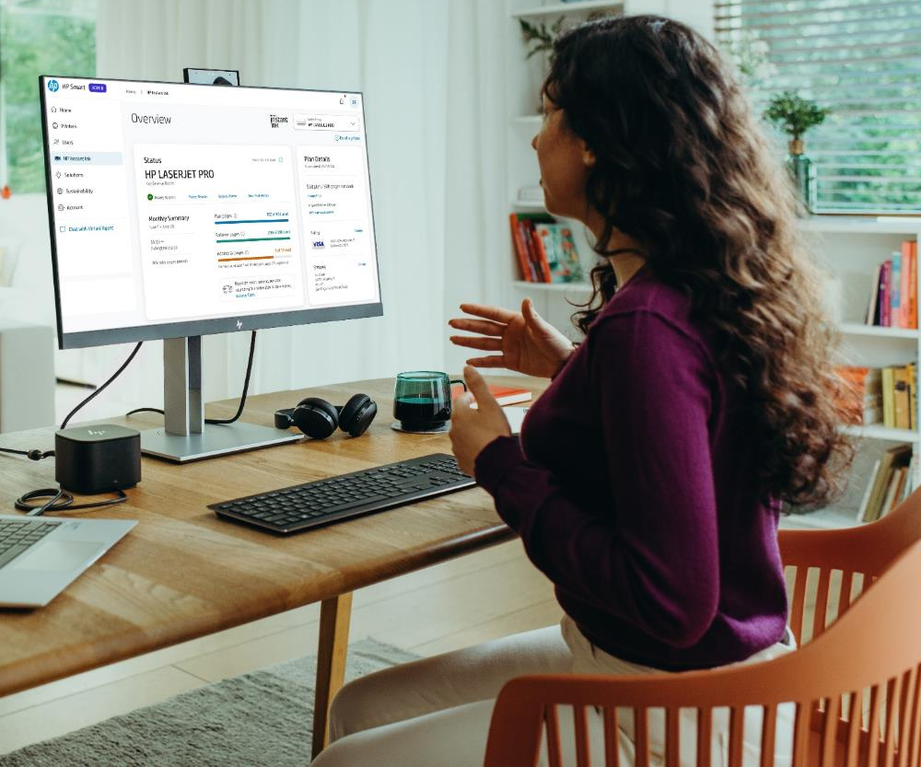
HP Instant Ink vállalkozásoknak
Smart Admin irányítópult
A kisvállalkozások számára új funkció a Smart Admin irányítópult, amelyen nyomon követheti az összes regisztrált nyomtatót, valamint a használatra és a csomagra vonatkozó információkat.
A számla mellett megtekintheti a korábbi használati adatokat, módosíthatja a csomagokat, testre szabhatja a szállítási címeket, és elnevezheti a nyomtatóját. ​
7
© Copyright 2022 HP Development Company, L.P. Az itt szereplő információk előzetes bejelentés nélkül megváltozhatnak.

Slide 8
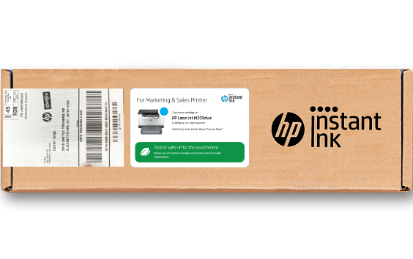
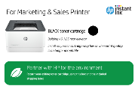
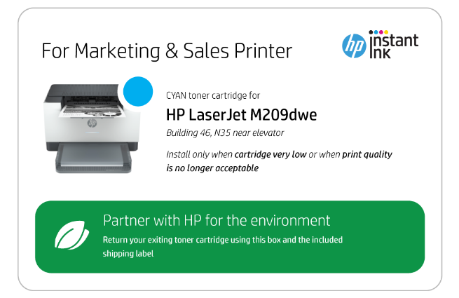
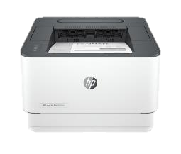
HP Instant Ink vállalkozásoknak
Felhasználóbarát nyomtatónév
Könnyebben kezelheti a nyomtatókat és a kellékeket, ha minden nyomtatónak testreszabható nevet ad. ​
Minden alkalommal, amikor cserekazettát kap, pontosan tudni fogja, hova kell vinnie. ​
FEKETE tonerkazetta
8
© Copyright 2022 HP Development Company, L.P. Az itt szereplő információk előzetes bejelentés nélkül megváltozhatnak.

Slide 9

A HP kellékanyagok újrahasznosítása
HP Planet Partners kellékanyag-újrahasznosítási program – világszerte több mint 60 országban érhető el
A forradalmi zárt rendszerű újrahasznosítási folyamatunk az újrahasznosított eredeti HP kazetták műanyag összetevőit, valamint újrahasznosított palackokat és ruhaakasztókat használ fel az új eredeti HP kazetták előállításához. Két kényelmes módot kínálunk a HP Planet Partners kellékanyag-újrahasznosítási programban való részvételre.
9
© Copyright 2022 HP Development Company, L.P. Az itt szereplő információk előzetes bejelentés nélkül megváltozhatnak.

Slide 10

Beszéljen az ügyfél problémáiról
Kényelmetlen állásidő
Hogyan működik az Instant Ink?
Az Instant Ink egy havi előfizetéses program a toner automatikus feltöltéséhez. A csomagok a felhasznált tonerkazetták helyett a kinyomtatott oldalak számán alapulnak. Az Instant Ink kényelmes megoldás, és akár 50%-ot is megtakaríthat vele a toner árából¹.
Ha regisztrál, kiválaszthatja az igényeinek leginkább megfelelő csomagot. A csomag havi díja a toner figyelését, szükség esetén a cserekazettákat, illetve a szállítást és az újrahasznosítást is tartalmazza⁵. A csomagok 3,499 forintos havi díjtól érhetők el.
A fel nem használt oldalakat átviheti⁶ a következő hónapra, illetve 10–50 további oldalt is vásárolhat 0.99Ft (az oldalak száma csomagonként változik). A csomag rugalmas, és bármikor módosítható⁴.
10
© Copyright 2022 HP Development Company, L.P. Az itt szereplő információk előzetes bejelentés nélkül megváltozhatnak.

Slide 11
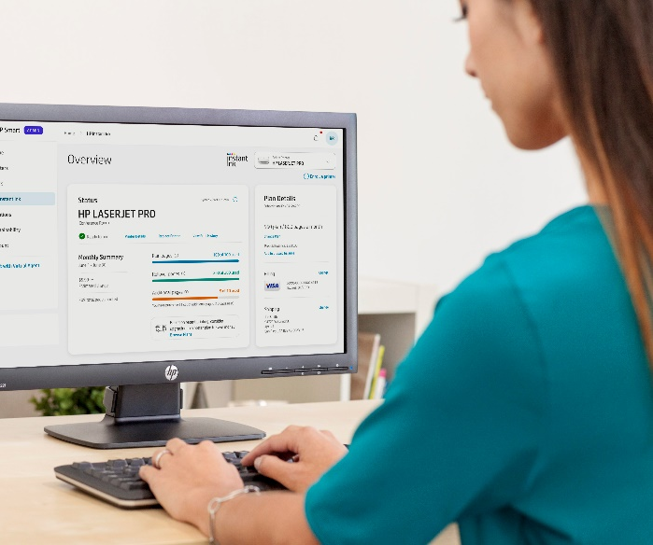
Beszéljen az ügyfél problémáiról
Teljes tulajdonlási költség
Hol nézhetem meg a használatomat
és a számláimat?
Jelentkezzen be a személyre szabott irányítópultjára. Itt megtekintheti a nyomtatott oldalak számát, a rendelkezésre álló átvitt⁶ oldalakat,
a következő számla becsült összegét és még sok mást. Frissítheti fizetési módját, módosíthatja címét vagy csomagját, és akár cseveghet is egy ügyfélszolgálati képviselővel.
11
© Copyright 2022 HP Development Company, L.P. Az itt szereplő információk előzetes bejelentés nélkül megváltozhatnak.

Slide 12

Beszéljen az ügyfél problémáiról
Igényalapú testreszabás
Mi van akkor, ha a nyomtatási igényeim hónapról hónapra változnak?
A HP Instant Ink egy rugalmas szolgáltatás. Ha egy hónapban nem használja fel a csomagba tartozó oldalmennyiséget, a fel nem használt oldalakat a fiók átvitt oldalként⁶ számontartja. A felhalmozható oldalak száma csomagonként eltér. Ezt bármikor megtekintheti a fiókoldalon.
Ha többet nyomtat, a csomag automatikusan 10–50 további oldalt vásárol 0.99Ft (az oldalak száma csomagonként változik).
12

Slide 13

Beszéljen az ügyfél problémáiról
A szerződés általi elköteleződés
Hogyan működik az éves előre fizetés?
Az éves előre fizetéssel előre kifizethet 12 hónapnyi Instant Ink szolgáltatást. Ez az előre kifizetett összeg fedezi a regisztrált nyomtató csomagdíjait. Ha előre fizet, 10%-os havi kedvezményt kap a 12 hónapra. Lehetősége van előre befizetni a vonatkozó adókat is
(az adott évre kiszámítva). Bármikor hozzáadhat további összegeket, hogy fedezze az év során esetlegesen szükséges további oldalak megvásárlását is. Lehetősége van arra, hogy a fiókjában lévő minden egyes nyomtatóhoz (külön-külön) regisztráljon az éves előfizetésre.
13
© Copyright 2022 HP Development Company, L.P. Az itt szereplő információk előzetes bejelentés nélkül megváltozhatnak.

Slide 14

Beszéljen az ügyfél problémáiról
Változó nyomtatási igények
Minden hónapban
kapni fogok kazettákat?
Nem, a tonereket nem havi rendszerességgel küldjük. Csak akkor kap tonert, amikor a nyomtatója a tonerhasználat alapján azt jelzi, hogy szükség van rá. Az első regisztrációkor HP Instant Ink előfizetéses tonert küldünk Önnek, a további cserekazettát pedig szükség szerint küldjük, nem havonta. A szolgáltatásszünetek elkerülése érdekében a nyomtatónak folyamatosan csatlakoznia kell az internethez, valamint a szállítási címet és a fizetési módot naprakészen kell tartania. A tonerekkel való nyomtatáshoz aktív előfizetés szükséges.
14
© Copyright 2022 HP Development Company, L.P. Az itt szereplő információk előzetes bejelentés nélkül megváltozhatnak.

Slide 15

A HP Instant Ink programba való regisztráláshoz vagy további részletekért látogasson el a hpinstantink.com/business oldalra
1. A HP Instant Ink 700 oldalas csomag havi előfizetésének további oldalak vásárlása nélküli költségei alapján, a 310 euró alatti, eredeti szabványos kapacitású patronokkal üzemelő, kategórián belüli, hagyományos A4-es színes tintasugaras nyomtatók és MFP-k többségén végzett GBP ISO/IEC 24711-oldalak nyomtatásának oldalankénti költségével összehasonlítva. Az egyes országokra vonatkozó átlagos oldalankénti költség a HP Instant Ink oldalankénti költségével elérhető megtakarítás meghatározására szolgál. A tanulmány nem veszi figyelembe az akciós árakat. A HP Ink Advantage nyomtatók és a kizárólag XL patronokkal működő nyomtatók a nem szabványos hardverrel és kellékekkel üzemelő modellek miatt nem szerepelnek a tanulmányban. A Keypoint Intelligence által a HP megbízásából 2021. szeptemberében készített tanulmány, amely a 2021. augusztus 18-án nyilvánosan elérhető információk alapján készült. A nyomtatók az IDC Quarterly Hardcopy Peripherals Tracker – Final Historical 2021Q2 szerinti piaci részesedés alapján lettek kiválasztva. Részletekért lásd: www.keypointintelligence.com/HPInstantInk
2. Sose fogyjon ki – A tervezett használat, a megfelelő HP-nyomtatóval létrejövő internetes kapcsolat, az érvényes hitel-/bankkártya, az e-mail-cím és az Ön földrajzi területének kiszállítási szolgáltatásai alapján
3. Automatikus szállítás és összevont számla – A programban való részvételhez a nyomtatónak közvetlenül kell kapcsolódnia az internethez. Az internet-hozzáférés külön vásárolható meg.
4. Módosítás vagy lemondás – Csomagját bármikor módosíthatja vagy lemondhatja online. Ha lemondja a HP Instant Ink szolgáltatást, visszaállhat HP eredeti normál vagy XL festékkazetták használatára. A csomagok bővítése azonnal hatályú, a díjak pedig a felhasználó választásától függően visszamenőlegesen vagy a következő számlázási ciklusban lesznek felszámítva. A csomagok megszüntetése vagy alacsonyabb kategóriára váltása az aktuális számlázási időszak utolsó napját követően lép hatályba. A szolgáltatás részleteiért lásd a hpinstantink.com/terms oldalt
5. Újrahasznosítás – A program elérhetősége változó. Az eredeti HP tonerkazetták visszaküldése és újrahasznosítása jelenleg Ázsia, Afrika, Európa, illetve Észak- és Dél-Amerika több mint 60 országában, térségében és régiójában elérhető a HP Planet Partners programon keresztül. Részletek: hp.com/recycle.
6. Fel nem használt oldalak átvitele – Az átvitel révén a folyó hónapban fel nem használt oldalak elhelyezhetők az átviteli számlán. Ennek egyenlegével szemben elszámolhatók a havi keretet meghaladó oldalak. Az átviteli számla egyenlege a tonercsomagok esetében nem lehet nagyobb a havi szolgáltatáscsomag oldalszámkeretének kétszeresénél, a tintacsomagok esetében pedig a háromszorosánál (Tonerre vonatkozó példa: 50 oldalas csomag esetén legfeljebb 100 oldalt vihet át. tintacsomagra vonatkozó példa: 100 oldalas csomag esetén legfeljebb 300 oldalt vihet át).
7. HP Smart alkalmazás – A használatához a HP Smart alkalmazás letöltése szükséges. További részletek a helyi nyomtatási követelményekről: www.hp.com/go/mobileprinting. Egyes funkciók/szoftverek csak angol nyelven érhetők el, illetve eltérnek az asztali és mobilalkalmazásokban. Előfordulhat, hogy előfizetésre is szükség van. Előfordulhat, hogy az előfizetés nem minden országban érhető el. A részletekért lásd: www.hpinstantink.com. Külön megvásárolható internet-hozzáférés szükséges. Az összes funkcióhoz csak HP-fiók birtokában lehet hozzáférni. A támogatott operációs rendszerek listája az alkalmazás-áruházakban érhető el. A faxolási funkciók csak fax küldésére használhatók. 24 hónap elteltével havi díj fizetendő a HP Smart Advance szolgáltatás továbbfejlesztett funkcióinak használatáért. A HP Smart Advance nem minden országban érhető el. További információ: www.hpsmart.com.
© Copyright 2022 HP Development Company, L.P. Az itt szereplő információk előzetes bejelentés nélkül megváltozhatnak.
c08346997, 2022. április

